Slide 1
Travaux pratiques
1 - Essayer les sources de cette présentation
2- PAGES A CONSULTER
http://net.tutsplus.com/tutorials/html-css-techniques/the-30-css-selectors-you-must-memorize/
http://www.yoyodesign.org/doc/w3c/css2/selector.html#grouping

Slide 2
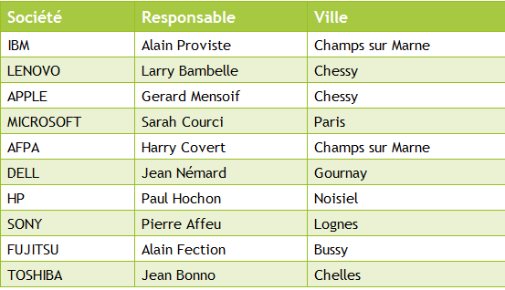
3-A l’aide du source suivant
<body>
<table id="clients">
<tr><th>Société</th><th>Responsable</th><th>Ville</th></tr>
<tr><td>IBM</td><td>Alain Proviste</td><td>Champs sur Marne</td></tr>
<tr class="alt"><td>LENOVO</td><td>Larry Bambelle</td><td>Chessy</td></tr>
<tr><td>APPLE</td><td>Gerard Mensoif</td><td>Chessy</td></tr>
<tr class="alt"><td>MICROSOFT</td><td>Sarah Courci</td><td>Paris</td></tr>
<tr><td>AFPA</td><td>Harry Covert</td><td>Champs sur Marne</td></tr>
<tr class="alt"><td>DELL</td><td>Jean Némard</td><td>Gournay</td></tr>
<tr><td>HP</td><td>Paul Hochon</td><td>Noisiel</td></tr>
<tr class="alt"><td>SONY</td><td>Pierre Affeu</td><td>Lognes</td></tr>
<tr><td>FUJITSU</td><td>Alain Fection</td><td>Bussy</td></tr>
<tr class="alt"><td>TOSHIBA</td><td>Jean Bonno</td><td>Chelles</td></tr>
</table>
</body>
Trouvez le style permettant
de produire ce tableau →
AIDE-soluce-tpcss-2-tableau.htm
fourni

